Slide 1
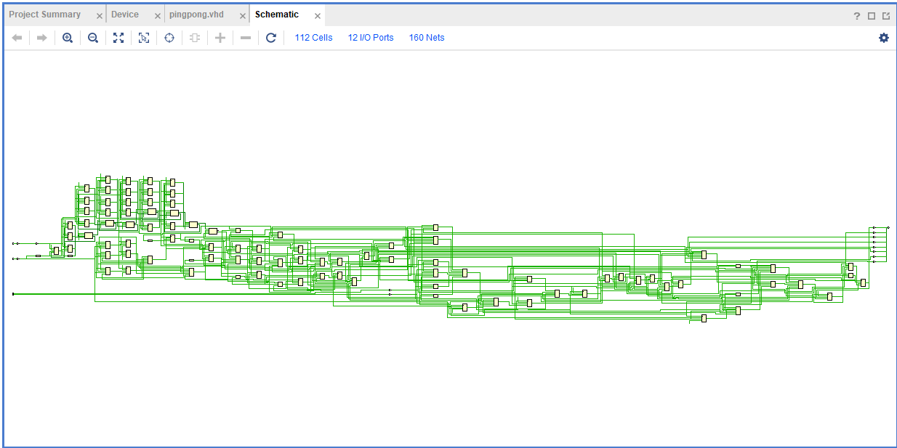
Fpga專題實習pingpong

Slide 2
O_led
架構圖
Sw_right
led_move_state
Counter_moved
分數計算
Sw_left
clk

Slide 3
架構圖
分數計算
左移
右移
沒打到
沒打到
右邊贏
i_swr
i_swl
左邊贏
reserve

Slide 4
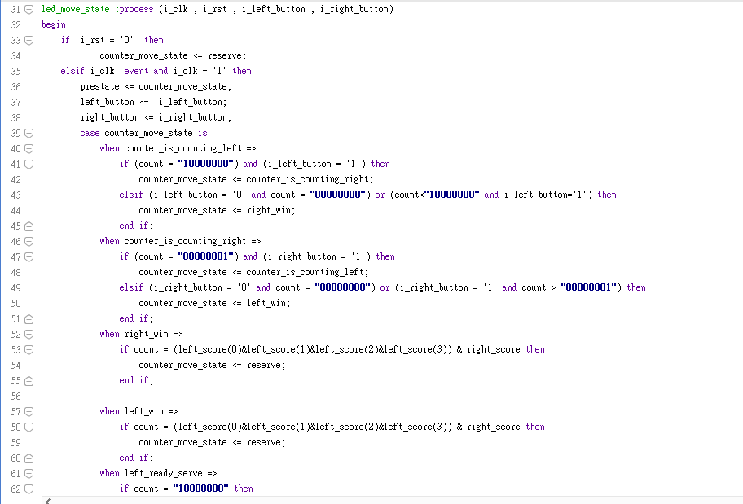
狀態機 (ledo_move_state):
系統以有限狀態機（FSM）實現，處理遊戲的邏輯狀態切換。
狀態描述：reserve：遊戲預備狀態，等待一方開始發球。
left_ready_serve 和 right_ready_serve：左、右玩家準備發球的狀態。
counter_is_counting_left 和 counter_is_counting_right：球向左或向右移動的狀態。
left_win 和 right_win：左、右玩家獲勝的狀態。

Slide 5
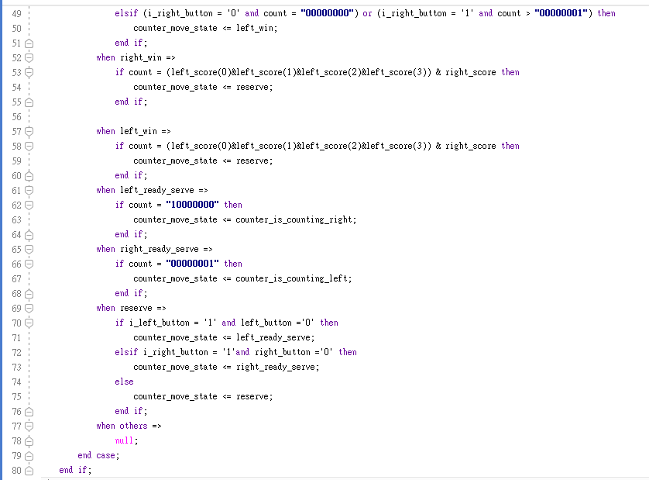

Slide 6
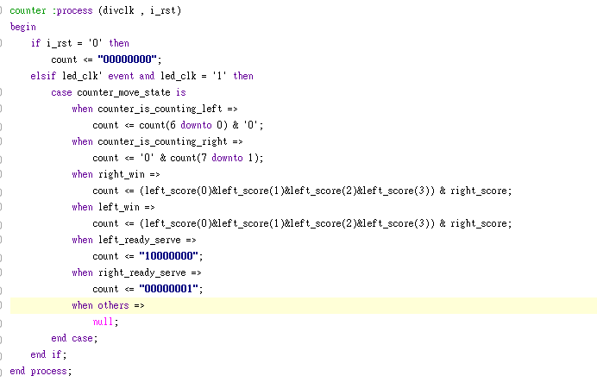
根據不同情況讓count產生
不同值，因為左邊發球應該
從最左邊發球

Slide 7
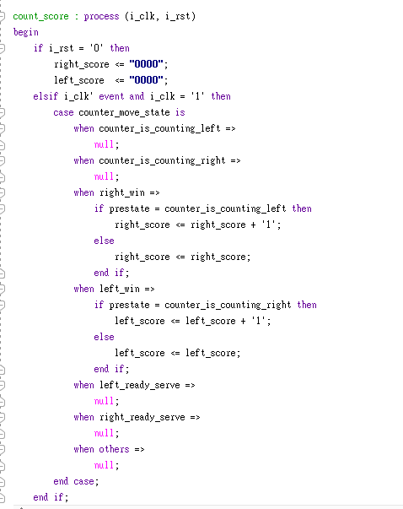
這段程式在寫分數的計算方法
一開始rst把分數都歸零，只有在
right_win，或是left_win進行加分動作

Slide 8
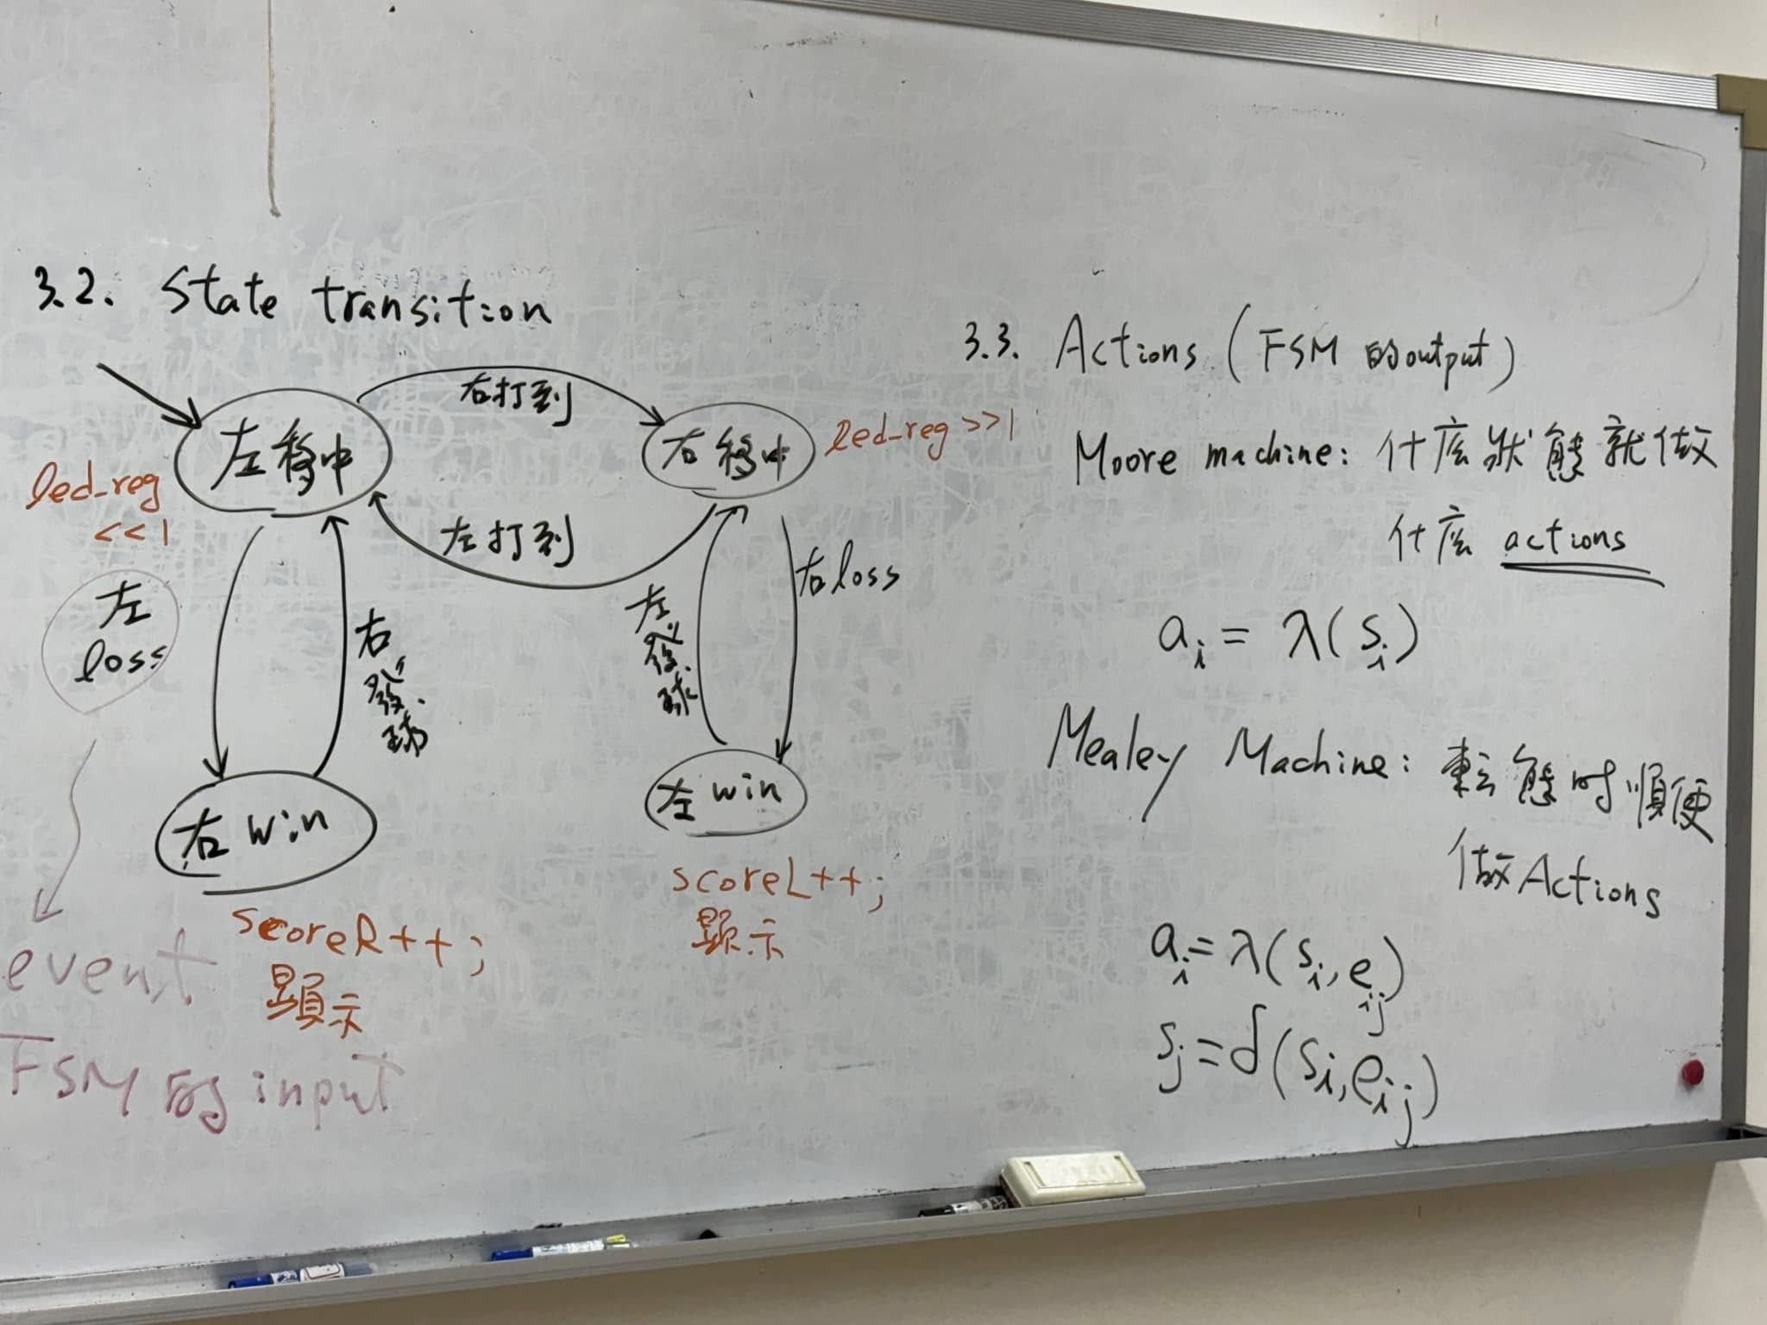
照老師化的圖，只能由贏家發球
但是我新增了reserve，所以都可
以自由發球。

